Slide 1
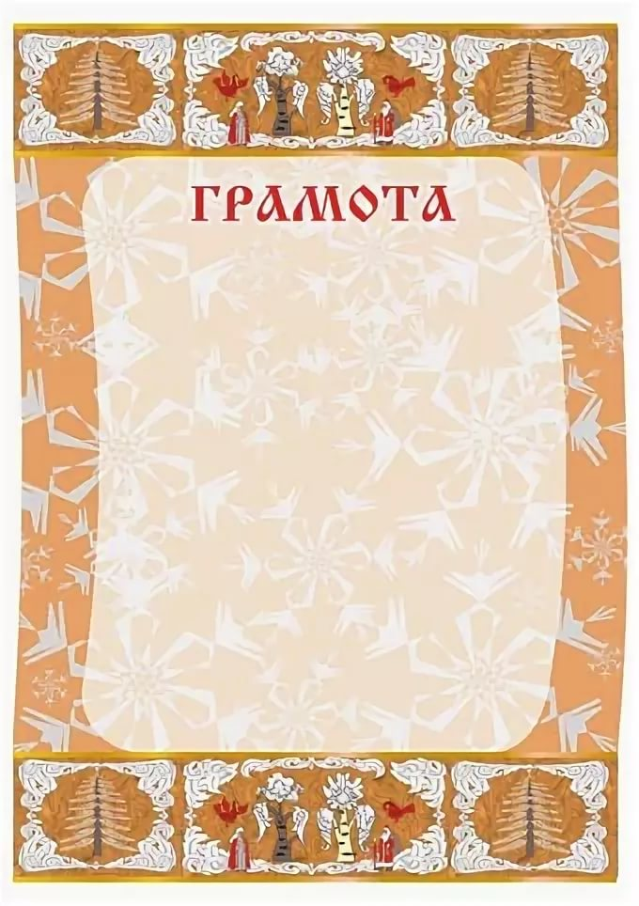
УПРАВЛЕНИЕ ОБРАЗОВАНИЯ
АДМИНИСТРАЦИИ ГОРОДА ПРОКОПЬЕВСКА
НАГРАЖДАЕТ
Панаеву Викторию,
учащуюся МБОУ ДО «Дом детского творчества»
(руководитель Ширай О.П.)
за I место
в муниципальном этапе регионального конкурса индивидуального мастерства
по декоративно-прикладному искусству
«МАСТЕРскаЯ»
И. о. начальника Управления образования
администрации города Прокопьевска М.В. Старченко
Приказ Управления Образования
от 26.02.2025 г. № 134

